Slide 1
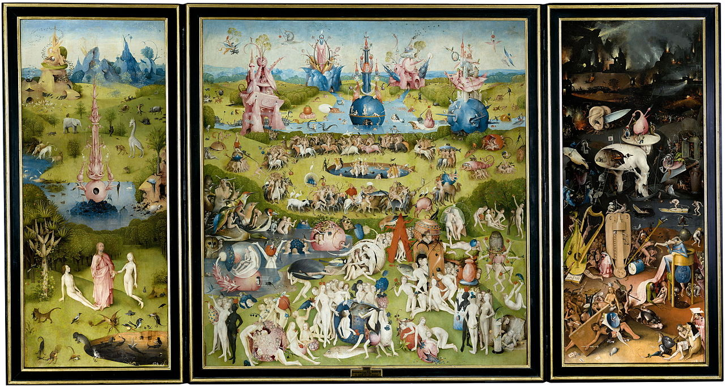
LE JARDIN DES DELICES (Jérome Bosch)

Slide 2
Carte d’identité de l’œuvre
Œuvre: Le jardin des délices
Auteur: Jérôme Bosch
Courant artistique: Renaissance Nordique
Période: Primitifs Flamants
Lieu d’exposition: Musée du Prado, Madrid (Espagne)
Dimensions: 220x386cm
Technique: Huile sur bois

